Slide 1
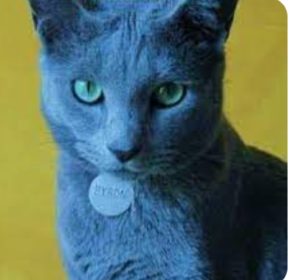

Los gatos azules
Nosotros aprendemos español.

Slide 2
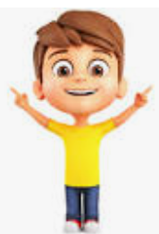
Voy a contar una historia
En esta historia
Hay un chico
Se llama Gaspar
Él no es una chica: es un chico.

Slide 3
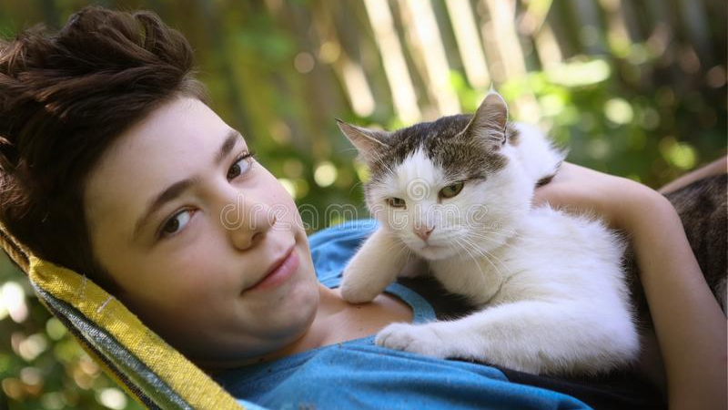
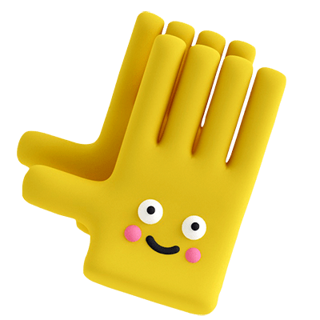







Gaspar
Yo os presento a Gaspar.

Slide 4
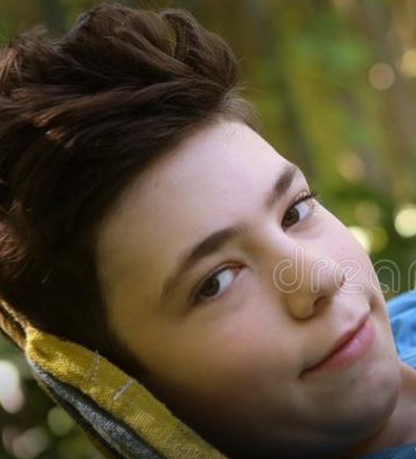
¿Cómo es Gaspar?
Gaspar es un chico
Tiene catorce años
Él va a la escuela
Gaspar ama a sus profesores
Gaspar ama a sus compañeros de clase

Slide 5
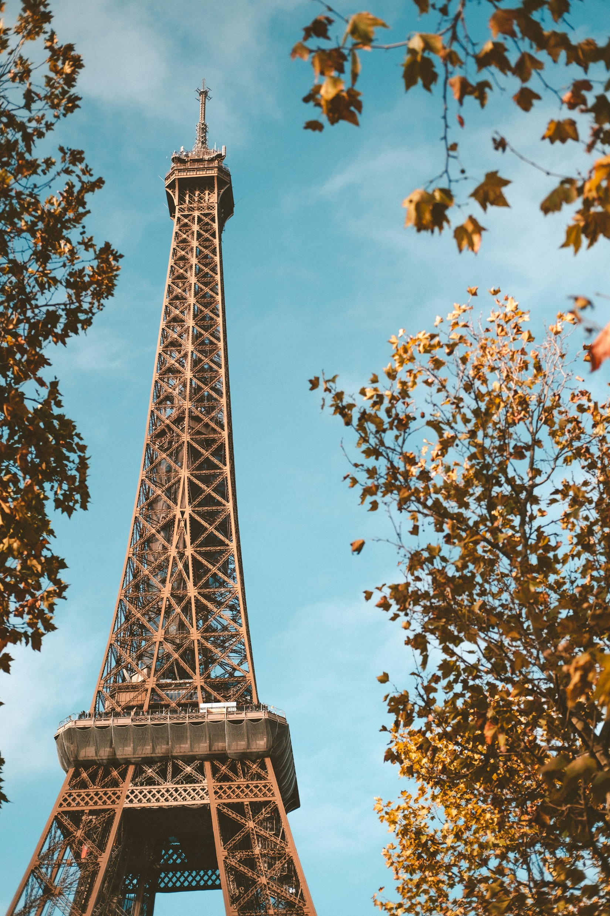
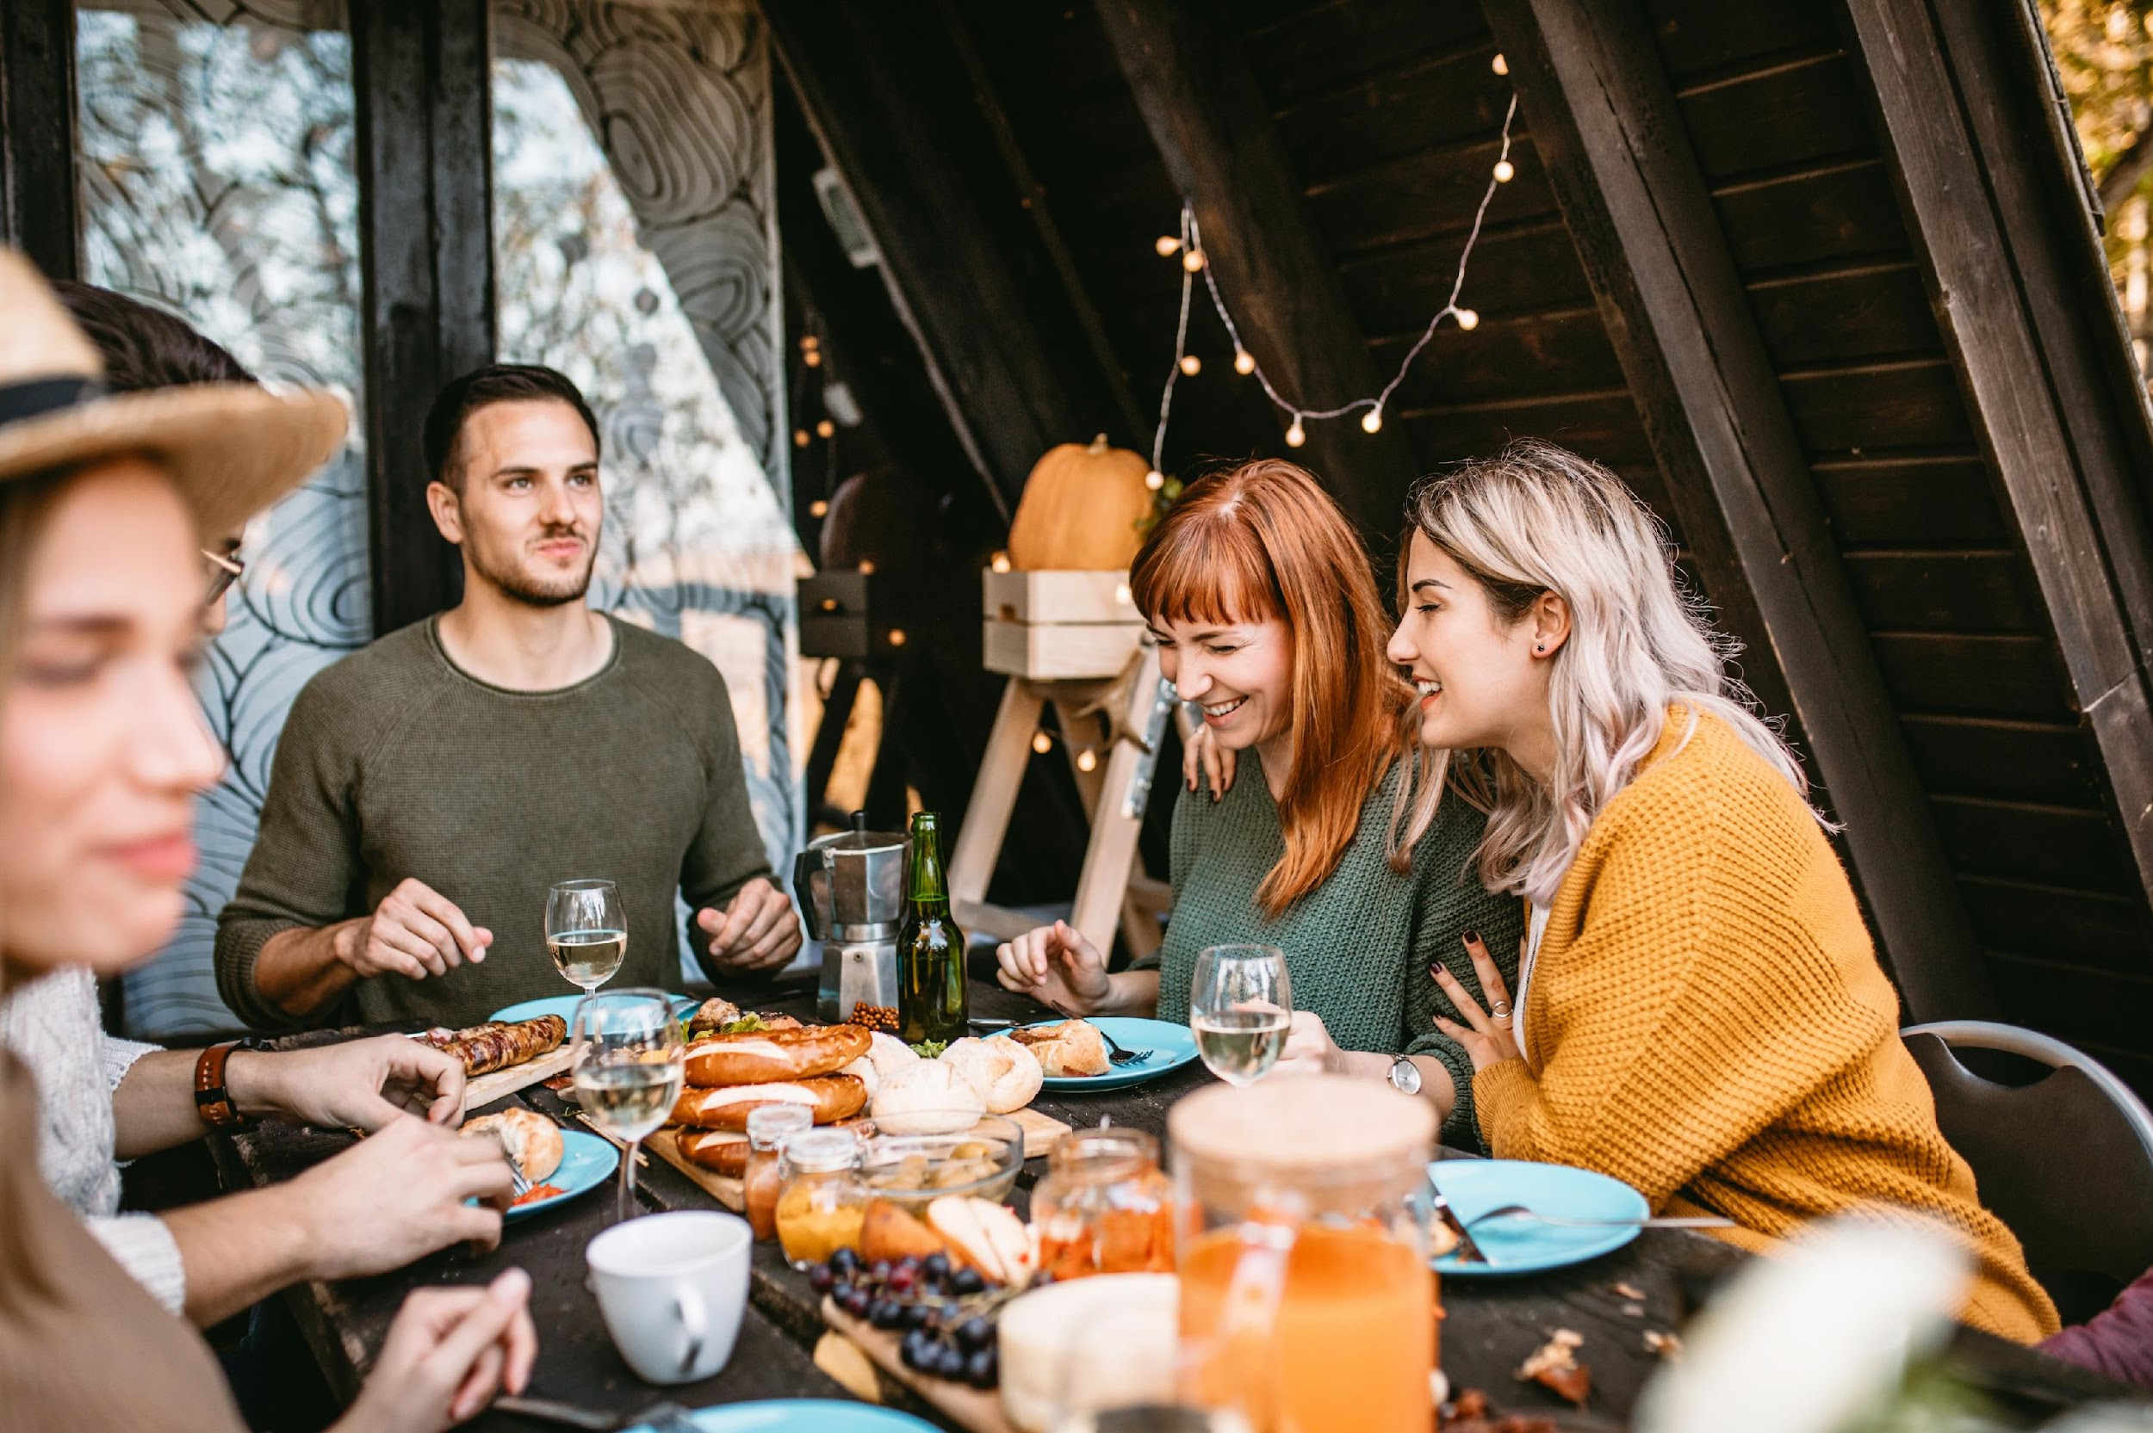
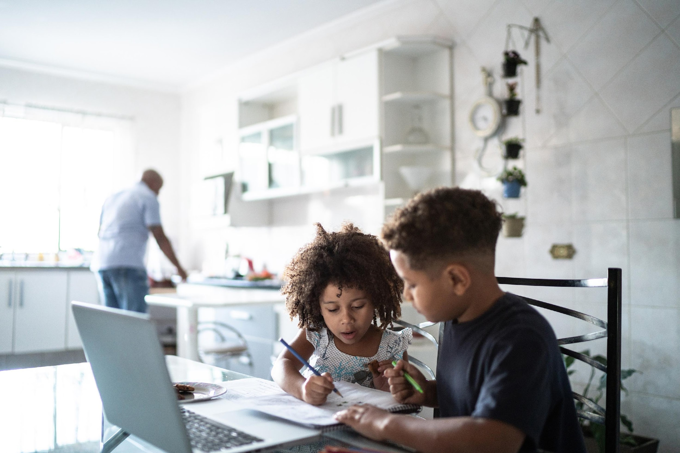
¿Dónde vive Gaspar?
Gaspar vive en París
Tiene muchos amigos
Va a la escuela

Slide 6
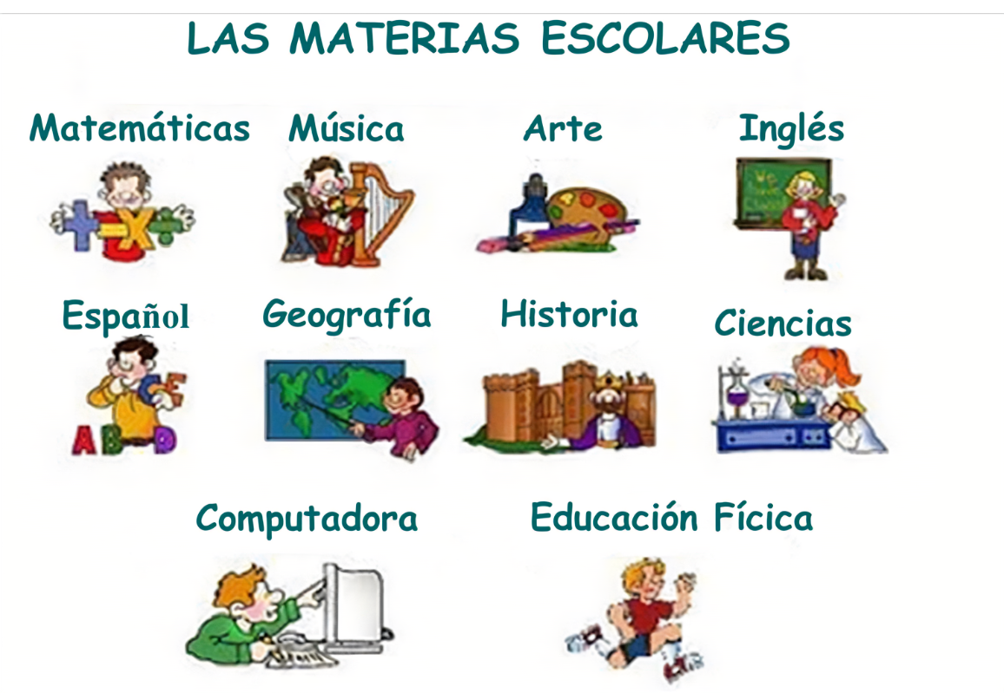
¿Qué estudia Gaspar en la escuela?
Gaspar estudia muchas materias: matemáticas, arte, lenguas: español, inglés, francés; geografía, historia, música…
Educación física

Slide 7
Gaspar va a la escuela:
Él estudia los lunes, martes, miércoles, jueves y viernes.
Gaspar no va a la escuela los sábados ni los domingos.
El cumpleaños de Gaspar es el 13 de Marzo.
Gaspar tiene vacaciones en los meses de Julio y Agosto.
En Diciembre hace frío y es Navidad.
En Agosto hace calor y Gaspar va al océano.

Slide 8
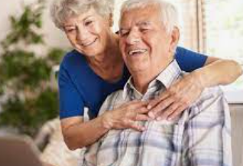
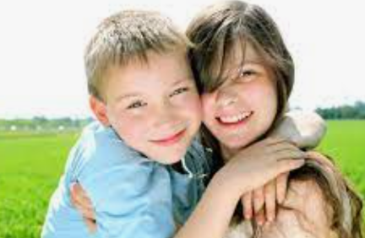
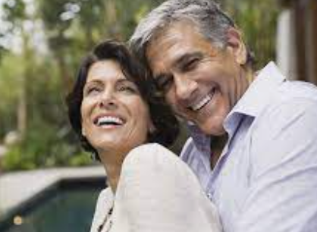
Os presento a la familia de Gaspar
Gaspar tiene un padre, una madre, un abuelo, una abuela, un hermano y una hermana.

Slide 9
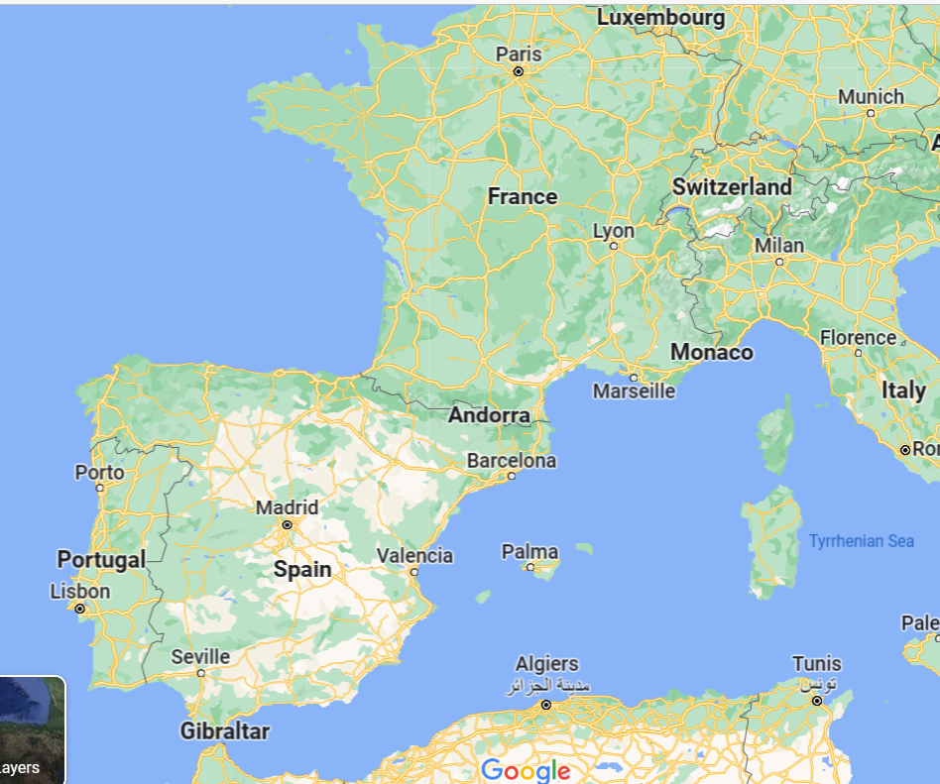
Los padres de Gaspar
NORTE
El nombre de la madre de Gaspar es Juana. Ella tiene 38 años. Juana es de Sevilla.
Sevilla está en el sur de España.
OESTE
ESTE
El padre de Gaspar se llama Raúl. Tiene 39 años. Él no es de Sevilla: él es de Barcelona. Barcelona está en el noreste de España.
SUR

Slide 10
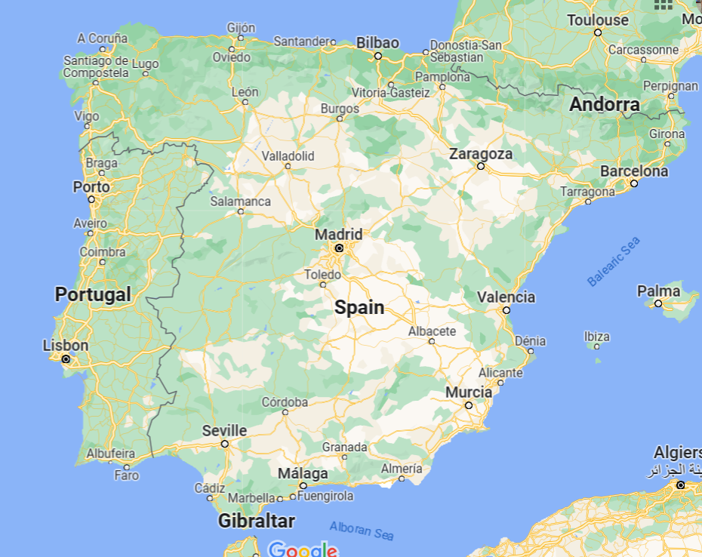
Los abuelos de Gaspar
NORTE
El nombre de la abuela de Gaspar es Isabel. Ella es de Madrid. Madrid es la capital de España.
ESTE
El abuelo de Gaspar se llama Fernando. Él tiene 70 años. No es de Madrid: es de Zaragoza.
OESTE
SUR

Slide 11
¿Qué le gusta a Gaspar?
A Gaspar le gustan los animales.
A Gaspar le gustan especialmente algunos animales.
Gaspar desea especialmente un animal en particular.

Slide 12
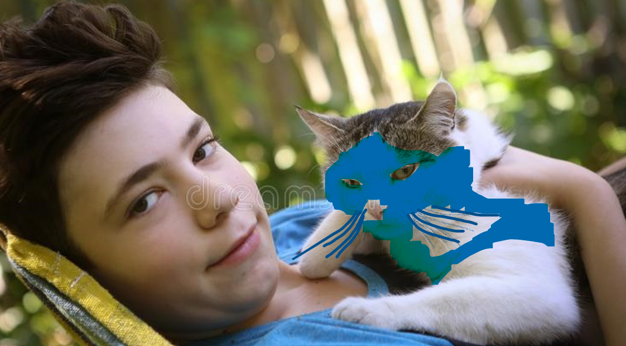
A Gaspar le encantan ¡¡los gatos azules!!

Slide 13
Gaspar ya tiene un gato azul (no dos, no tres)

Slide 14
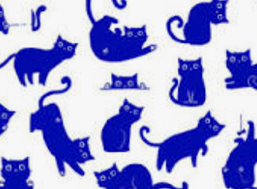
Gaspar tiene un problema
Uno, dos, tres, cuatro, cinco, seis, siete, ocho, nueve, diez
Él tiene un gato azul, pero quiere diez gatos azules.

Slide 15
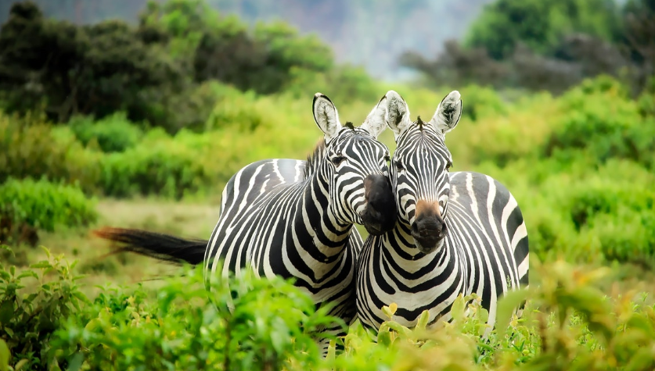
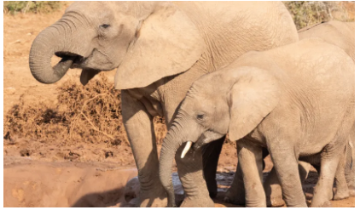
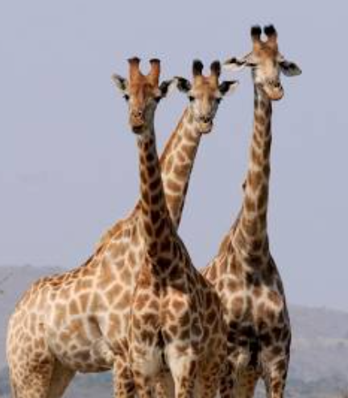
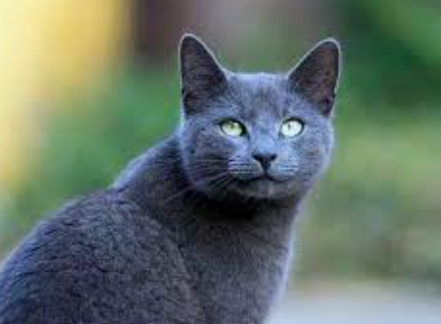
A Gaspar le gustan los animales, pero especialmente los gatos azules.
En París venden elefantes, jirafas y cebras. En París no venden gatos azules.

Slide 16
Gaspar tiene un problema.

Slide 17
Gaspar necesita encontrar nueve gatos azules

Slide 18
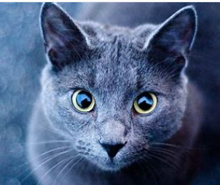
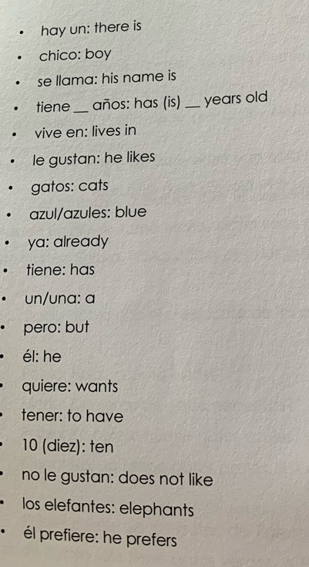
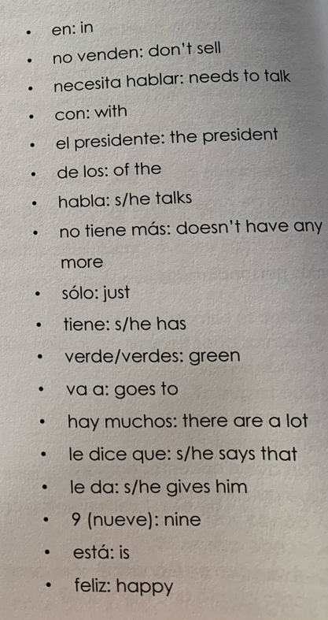
VOCABULARIO
GATOS AZULES

